Slide 1
Годовой отчет
Главного врача
ГБУЗ «ГП №191 ДЗМ»
М.В. Соколовой К.м.н., врач высшей категории

Slide 2
Основные показатели
ГП № 191
Главное здание
ГП № 191
Филиал 1
ГП № 191
Филиал 2
ГП № 191
Филиал 3
ГП № 191
Филиал 4
1468
посещений
в смену по данным ЕМИАС
369 посещений
в смену по данным ЕМИАС
332 посещений
в смену по данным ЕМИАС
410 посещений
в смену по данным ЕМИАС
192 посещений
в смену по данным ЕМИАС
Мощность
61 800
человек ( 18 604 человека старше трудоспособного возраста)
41 171
человек (12 627 человек старше трудоспособного возраста)
42 190
человек (10 314 человека старше трудоспособного возраста)
36 928
человек (11 097 человек старше трудоспособного возраста)
27 595
человек (7934 человек старше трудоспособного возраста)
Прикрепленное население
Численность прикрепленного населения
209 684
Человек
(+3324 чел)

Slide 3
Кадры 2021 года
320,5
ставок всего
270,75
ставок всего
Повышение квалификации в 2021 году прошли 145 работников
В учреждении работают:
7 – Кандидатов медицинских наук
Врачи с Высшей категорией – 22 человека.
Врачи с Первой и второй категорией – 18 чел
4 врачам – присуждено звание «Московский врач»

Slide 4
Медицинская организация оказывает помощь по различным профилям
1 - й уровень | 2 - й уровень
Терапия/ВОП (79 врачебных участков) Оториноларингология Офтальмология Хирургия Урология | Кардиология Неврология Эндокринология Гастроэнтерология Инфекционные болезни Колопроктология Пульмонология Физиотерапия Ревматология Травматология и ортопедия Аллергология-иммунология

Slide 5
Доступность медицинской помощи в 2021 году находилась на стабильно высоком уровне. Отмечено незначительное снижение доступности в связи с пандемией COVID-19
96,68%
средняя доступность специалистов
II уровня в 2021 году
Специалисты
II уровня
95,01%
средняя доступность терапевтов/ВОП
в 2021 году
95%
нормативный
показатель
доступности
Специалисты
I уровня
Терапевты/
ВОП
95,11%
средняя доступность специалистов
I уровня в 2020 году
Notes:
Незначительное снижение доступности связано с неблагополучной ситуацией по новой коронавирусной инфекции и необходимость оказывать медицинскую помощь значительному количеству пациентам на дому

Slide 6
Посещения поликлиники в 2021 году
1 367 522
посещений в 2021 году
Профилактические приемы
Приемы по заболеванию
первичное в поликлинике
повторное в поликлинике
* на дому в рамках патронажа 11 662
врачебные
сестринские
* МО оказывает ОНСП взрослому населению

Slide 7
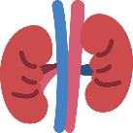
Показатели заболеваемости
Болезни
системы кровообращения
Болезни органов дыхания
Болезни органов пищеварения
Болезни костно-мышечной системы
Болезни мочеполовой системы
93727
82971
80986
50874
20720
21021
25481
25682
11678
11 916
2020 год
2021 год
2020 год
2021 год
2020 год
2021 год
2020 год
2021 год
2020 год
2021 год

Slide 8
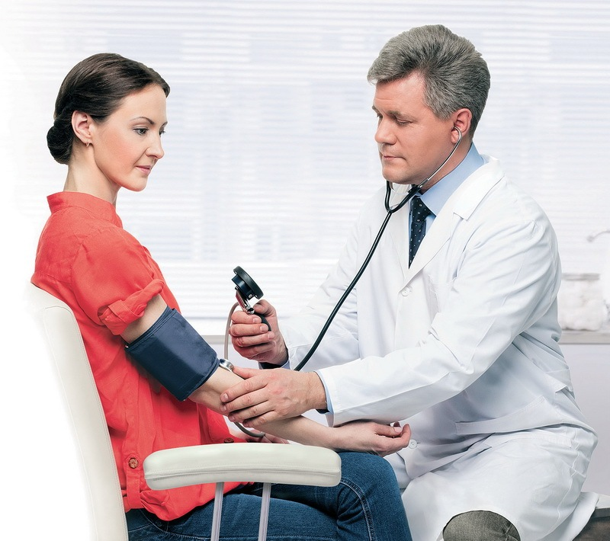
Диспансеризация
Прошли
диспансеризацию
20 493чел., из них:
Включено в план проведения диспансеризации
на текущий год с учетом возрастной категории
50 469 чел. , из них:
План по диспансеризации выполнен на 40.6%

Slide 9
Прививочная работа: гепатит, корь, краснуха, дифтерия
Вакцинация против гепатита В
Вакцинация против гепатита А
Ревакцинация против гепатита А
Вакцинация против кори
Ревакцинация против кори
Вакцинация против краснухи
Ревакцинация против краснухи
Вакцинация против дифтерии
Ревакцинация против дифтерии
Вакцинация против гриппа
Вакцинация против новой коронавирусной инфекции
Все планы по вакцинации на 2021 год выполнены на
81%

Slide 10
Основные показатели. Инвалиды и участники ВОВ
Наименование | Участники ВОВ (кроме ИОВ) | Инвалиды ВОВ
Состоит под диспансерным наблюдением на начало отчетного года | 131 | 11
Вновь взято под диспансерное наблюдение в отчетном году
Снято с диспансерного наблюдения в течении отчетного года | 48 | 8
из них: выехало | 0 | 0
Состоит под диспансерным наблюдением на конец отчетного года | 73 | 3
в том числе по группам инвалидности: I | 2 | 3
II | 71
III
Охвачено комплексными медицинскими осмотрами | 131 | 3
Нуждались в стационарном лечении | 24 | 3
Получили стационарное лечение из числа нуждавшихся | 24 | 3
Получили санаторно-курортное лечение | 14 | 0

Slide 11
Льготное лекарственное обеспечение
В ГБУЗ «ГП №191 ДЗМ» в 2021 году льготными лекарственными препаратами были обеспечены 18 188 пациентов, выписано 317 925 рецептов на общую сумму 506 977 007,8 руб.
В 2021 году за льготными лекарственными препаратами обратились 12 112 человек.
В рамках в рамках эксперимента по расширению возможностей реализации права на получение мер социальной поддержки по обеспечению лекарственными препаратами, назначаемыми по жизненным показаниям и при индивидуальной непереносимости (Постановление Правительства Москвы от 26 ноября 2019 года N 1551-ПП) обеспечено 91 человек по нозологиям «сахарный диабет»,«муковисцидоз», «неврология», «ревматология». Лекарственные препараты выписаны на общую сумму 13 662 284,03 руб.
В рамках дополнительного лекарственного обеспечения лицам, больным сердечно-сосудистыми заболеваниями – мерцательной аритмией, гиперлипидемией, перенесшим острый инфаркт миокарда (Постановление Правительства Москвы от 22 октября 2019г. № 1372-ПП) выписано 13 487 рецептов на общую сумму 92 132 000 руб.

Slide 12
В амбулаторном центре продолжают работу
Врачи «Хроники», осуществляющие прием пожилых пациентов (старше 55 лет) с тремя и более хроническими заболеваниями
Под наблюдением врачей «Хроников» состоит 4729 человек на 10 врачебных участках. Для каждого пациента разработан индивидуальный план диагностики и лечения. Врачами ведется регистр пациентов в электронном виде.
Патронажная служба
В патронажной службе организовано 5 врачебных участков (1831 пациентов). Каждый пациент наблюдается в соответствии с индивидуальным планом. Патронаж осуществляется врачом и медицинской сестрой на автотранспорте.
Кабинет вторичной профилактики инсультов и Кабинет вторичной профилактики инфарктов и кардиоэмболических инсультов
В кабинете вторичной профилактики инсультов и инфарктов прием ведут квалифицированные врачи-кардиологии, врачи-неврологи, прошедшие повышение квалификации по данной проблеме. Под наблюдением врачей кабинета находится более 2500 тысяч пациентов. В результате работы кабинетов удалось снизить количество повторных инфарктов и инсультов у пациентов на 21% и 11% соответственно.

Slide 13
Работа по рассмотрению жалоб и обращений граждан
ГП № 191
Филиал 1
Филиал 2
Филиал 3
Филиал 4
163
79
69
67
58
Число обращений
за 2020 год – 386
за 2021 год – 436 Из них благодарностей в 2020 году 98, в 2021 году 121
Все обращения пациентов рассматриваются оперативно в индивидуальном порядке в Отделе контроля качества
В случае негативного содержания обращения, специалисты поликлиники вступают в диалог с пациентом и детализируют проблему для ее решения
Изучаются предложения граждан по улучшению работы поликлиники, руководство использует обратную связь от пациентов для совершенствования оказания медицинской помощи

Slide 14
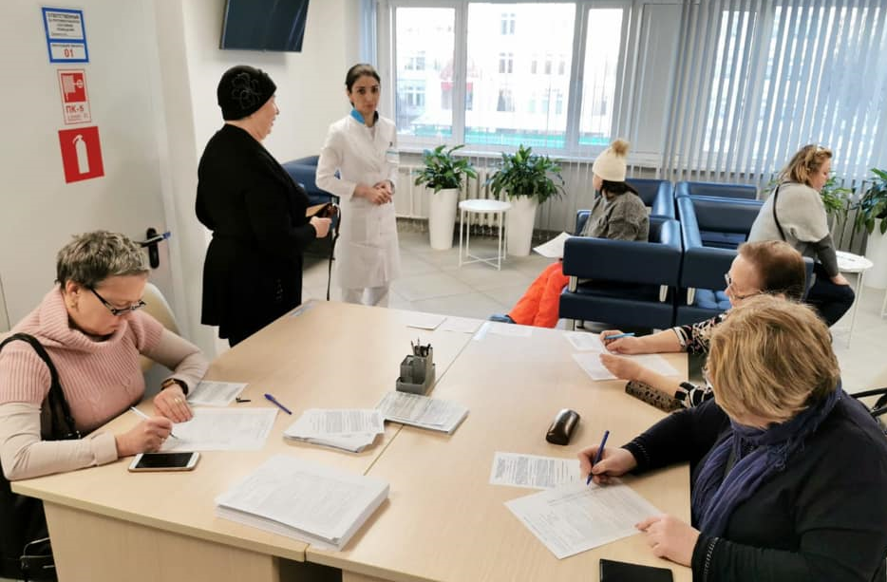
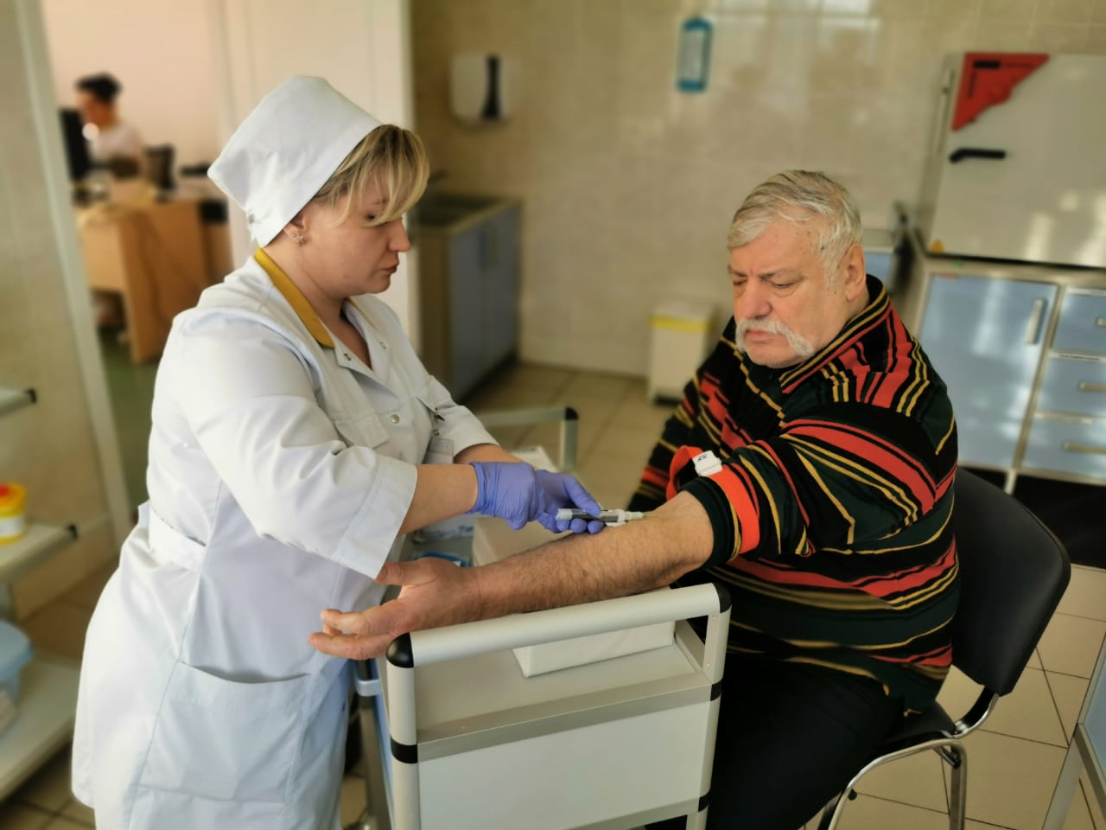
Участие в массовых акциях
В 2021 году в связи с неблагополучной ситуацией по новой коронавирусной инфекции большинство массовых мероприятий проводилось дистанционно. Проведено 15 мероприятий, в них приняло участие 370 человек В Измайловском парке работал «Павильон здоровья». В павильоне профилактические осмотры прошло более 5000 человек, в том числе углубленную диспансеризацию после новой коронавирусной инфекции 2000 человек

Slide 15
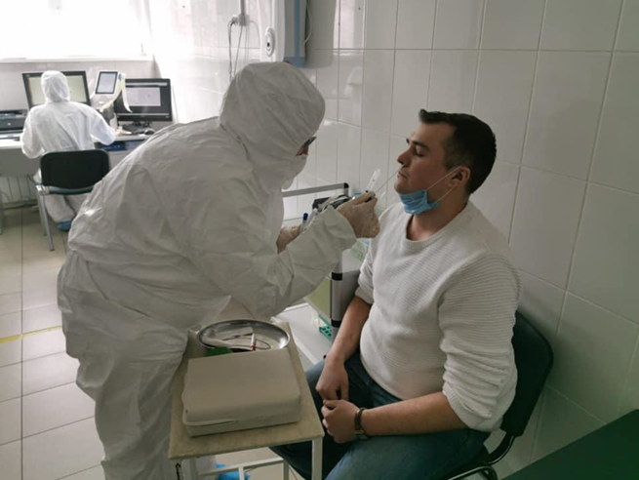
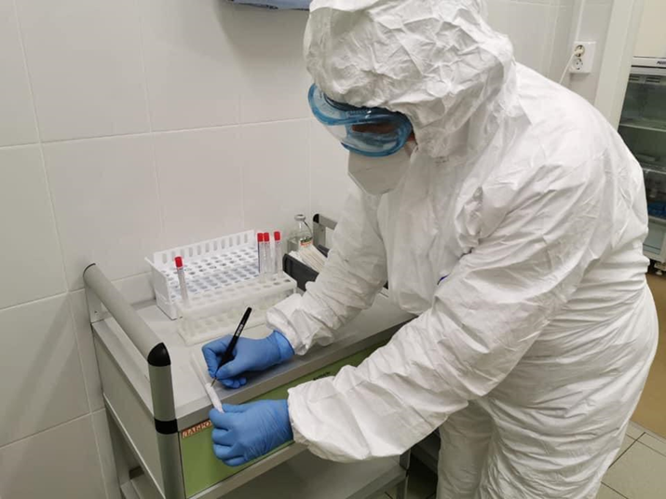
Работа поликлиники в условиях пандемии новой коронавирусной инфекцией
Пациентов с новой коронавирусной инфекцией под наблюдением состояло более 20 000
Приоритет наблюдения на дому:
- врачебные бригады (осмотр пациентов, установление диагноза, назначение лечения, выдача
лекарственных препаратов, оформление документации о соблюдении режима изоляции, согласий на лечение).
- сестринские бригады (забор мазков на коронавирус, забор крови, проведение ЭКГ и других манипуляций)
- аудиоконтроль (дистанционный мониторинг состояния, оперативное принятие решений)
- круглосуточный Амбулаторный КТ-центр (диагностика и выбор тактики лечения вирусных пневмоний в зависимости от тяжести состояния).
- дистанционная выписка и адресная доставка лекарственных препаратов
- кабинеты ПЦР-диагностики во всех филиалах
- кабинет ИФА-диагностики в филиале №1
Выезды врачей на дом - более 150 000
Забор мазков на коронавирус на дому 127 784
ЭКГ 9 000
КТ-исследования 23 304
ПЦР-диагностика – более 35 000
ИФА-диагностика – более 70 000
Дистанционная выписка рецептов – 100 000

Slide 16
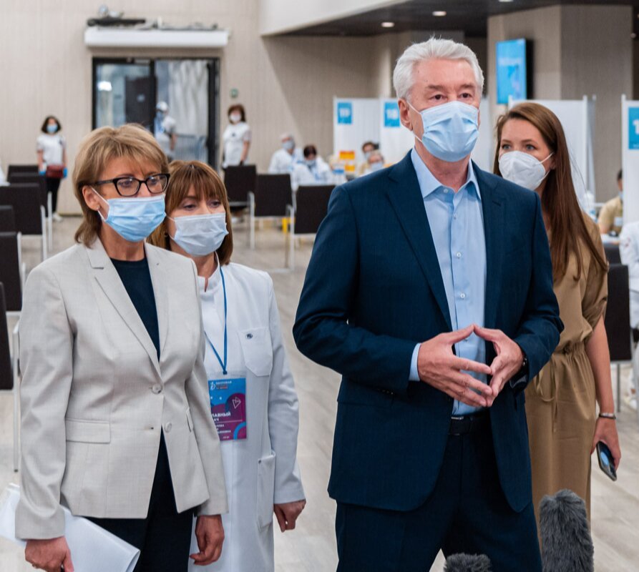
Вакцинация против новой коронавирусной инфекции
ГБУЗ «ГП №191 ДЗМ» активно участвовала в проведении вакцинации против новой коронавирусной инфекции. Вакцинировано более 315 000 человек.
Вакцинация была организована:
1. В Отделении медицинской профилактики в 2021году вакцинировано 64 448 человек.
2. В МФЦ ВАО окружного значения (ТЦ Щелковский) в 2021 году вакцинировано 31 251 человек.
3. В павильоне «Здоровая Москва» в парке Измайловский привито 19 613 человек.
4. В июле 2021г. . организован пункт вакцинации в комплексе «Лужники», где могут привиться, в том числе иностранные граждане. «Лужники» являются одним из крупнейших центров вакцинации от COVID-19 в России и мире. Пропускная способность центра составляет около 15 тысяч человек в день. В 2021 году в центре вакцинации Лужники привито 195 479 человек.

Slide 17
Оснащение медицинским оборудованием
Оборудование в наличии Отделение функциональной диагностики:
- Аппараты для суточного мониторирования артериального давления 26 штук ,
- Аппараты для суточного мониторирования ЭКГ -36 штук,
УЗИ аппараты для выполнения исследования сердца- 6 штук
Отделение лучевой диагностики:
- 21 аппарат УЗИ, из них 8 экспертного класса
- Цифровые флюорографы- 3 установки
- Цифровые маммографы- 3 установки
- Рентгеновская цифровая установка- 3 установки
- Аппарат Компьютерной томографии
Кабинет эндоскопии:
- Видеоколоноскопы 2 штуки,
Установка дезинфекционная эндоскопическая 2 штуки
Гастровидеоскоп 2 штуки
Кабинеты врачей-специалистов
- Рабочее место врача-офтальмолога 5 штук
- Рабочее место врача-оториноларинголога 5 штук
В рамках модернизации в 2021-2023 году планируется
поставка (замена) оборудования
- Магнитно-резонансный томограф (ГП №191)
- Мультиспиральный компьютерный томограф (ГП №191)
- Рентгеновский денситометр (ГП №191)
- Цифровой маммограф (ГП 191, филиал №1. филиал №2, филиал №4)
Цифровые рентгеновские установки
(ГП №191 (2 шт), филиал №1. филиал №2, филиал №4)
Цифровые рентгеновские установки типа U-дуга «Ренекс – РЦ» на 2 рабочих места (ГП №191, филиал №1, филиал №2, филиал №4)

Slide 18
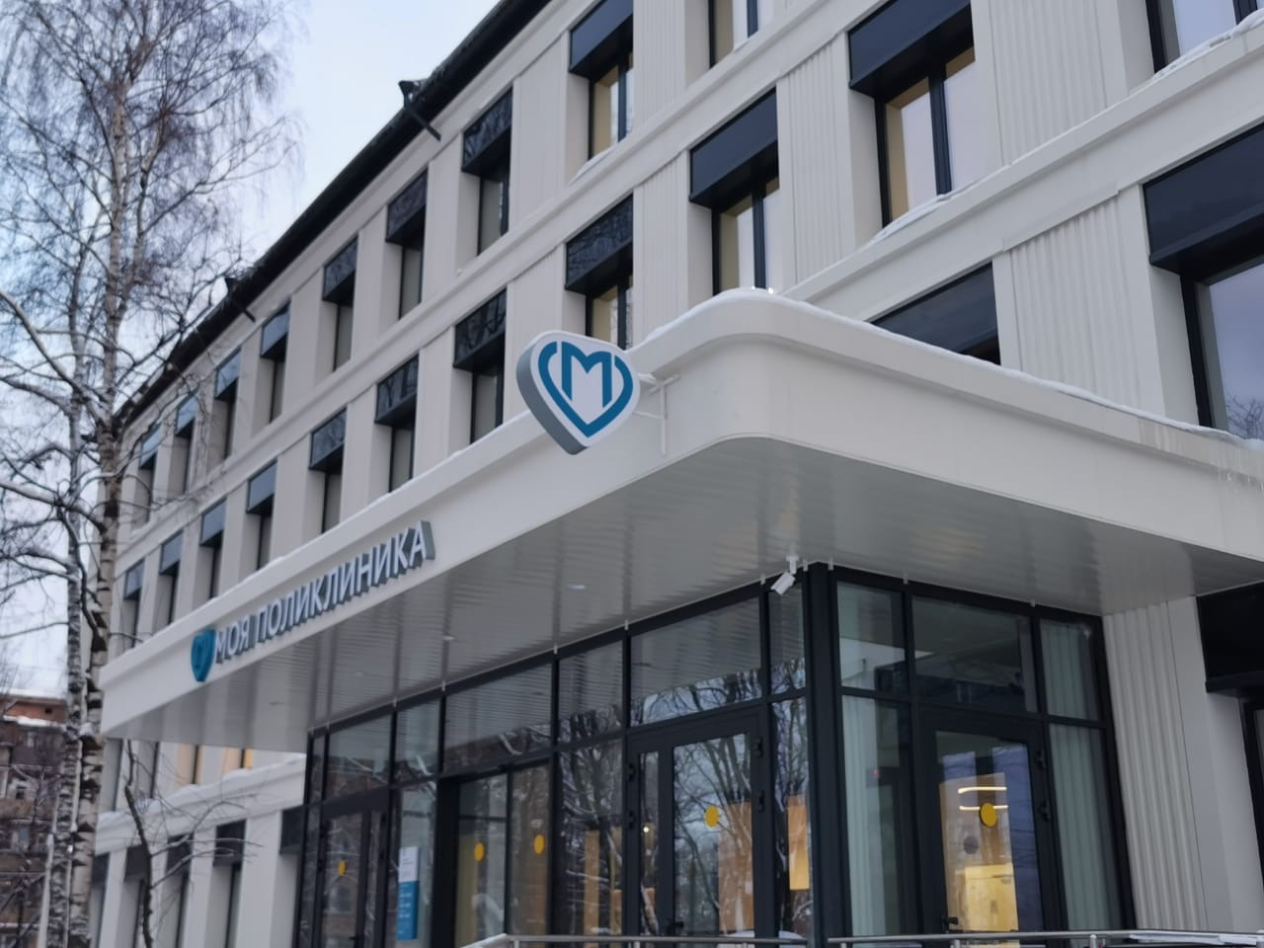
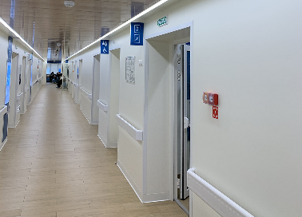
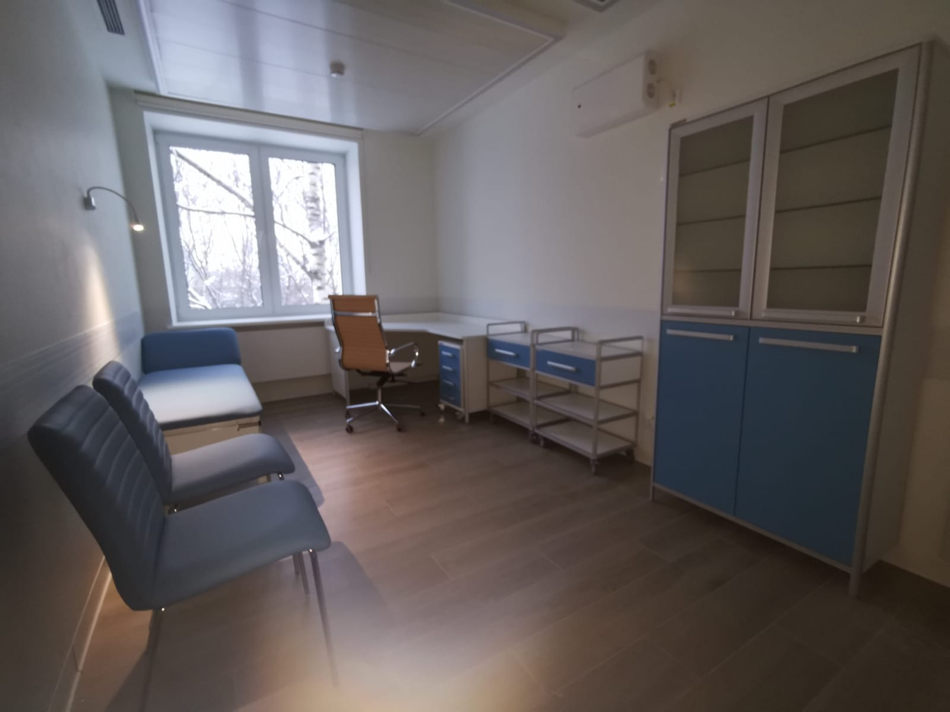
Капитальный ремонт
Филиал 4, ул. Амурская, дом 36 включен в первую очередь проведения капитального ремонта. Ремонт начался 18.01.2021 года, открытие филиала планируется 14 февраля 2022 года Модернизация и реконструкция поликлиники проводится в соответствии с самыми современными требованиями. Кабинеты узких специалистов будут располагаться на одном этаже с функциональной диагностикой. Для врачей создают удобные кабинеты с эргономичными рабочими местами, для посетителей комфортную среду и удобную инфраструктуру. Разработана понятная навигация и цветовые решения в едином стиле. Новая поликлиника будет оснащена современным оборудованием.
Следует отметить, что проект также предусматривает благоустройство территории: высадку деревьев и кустарников, а также установку скамеек. Для передвижения маломобильных групп граждан в обновленном медицинском учреждении создадут условия безбарьерной среды.

Slide 19
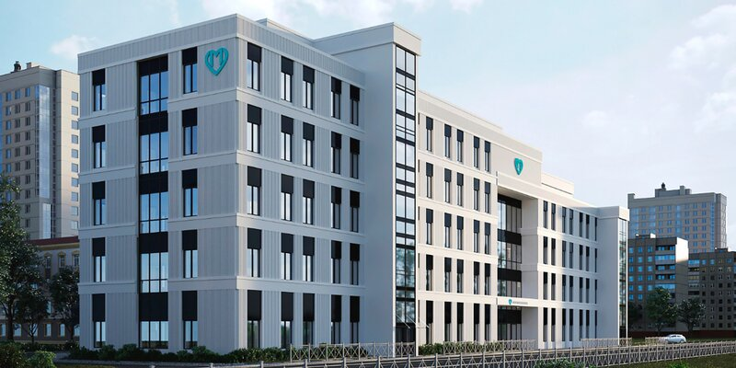
Перспективы развития поликлиники
В феврале 2022 года планируется открытие после капитального ремонта здания филиала №4
В 2022 году планируется капитальный ремонт здания филиала №2
В рамках Адресной инвестиционной программы города Москвы на 2021 - 2023 годы по адресу Измайловский проспект д. 63, 65, 67 строится взрослая поликлиника на 750 посещений в смену (индивидуальный проект).

Slide 20
Спасибо за внимание

